Slide 1
Globus
Registrační číslo projektu: CZ.1.07/1.1.38/02.0025
Název projektu: Modernizace výuky na ZŠ Slušovice, Fryšták, Kašava a Velehrad
Tento projekt je spolufinancován z Evropského sociálního fondu a státního rozpočtu České republiky.
Z_007_Vesmír, kartografie_Globus
Autor: Mgr. Helena Nováková
Škola: Základní škola Slušovice, okres Zlín, příspěvková organizace

Slide 2
Anotace:
Digitální učební materiál je určen pro seznámení žáků šestého ročníku s učivem o globu.
Materiál vysvětluje základní probíranou látku podle ŠVP a zároveň u žáků podporuje lepší uchopení učiva aktivnější formou
Je určen pro předmět zeměpis a ročník šestý
Tento materiál vznikl jako doplňující materiál k učebnici: Přírodní prostředí Země (Přírodní prostředí Země. třetí. Praha: České geografické společenství, 2008. ISBN 978-80-86034-84-3)

Slide 3
Globus

Slide 4
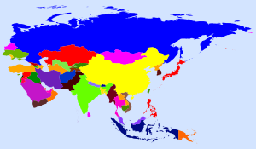
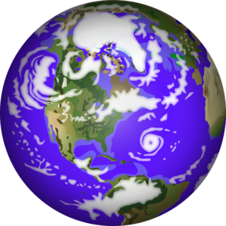
zmenšený a zjednodušený model Země (vystihuje i zakřivení zemského povrchu)
Jaký je rozdíl mezi globusem a zeměkoulí?
Pro vystihnutí krajiny je lepší glóbus nebo mapa?
neobsahuje žádné zkreslení (tvary nejsou deformovány)
zobrazuje jak pevninu (světadíly a jejich části), tak i světový oceán

Slide 5
Barevnost a značky na glóbusu
pevniny jsou znázorněny následujícími barvami:
odstíny hnědé i zelené barvy vyjadřují nadmořskou výšku krajiny → čím jsou odstíny sytější a tmavší, tím vyjadřují vyšší nadmořskou výšku
světový oceán je na glóbu vyznačen modrou barvou
čím je odstín modré tmavší a sytější, tím je větší hlouba vodstva
vysočiny
nížiny

Slide 6
Měřítko globusu
měřítko globusu je číslo udávající poměr jeho zmenšení ke skutečnosti (zeměkouli)
školní glóbus má obvykle měřítko 1:40 000 000, to znamená:
měřítko | na glóbusu | ve skutečnosti odpovídá
1: 20 000 000 | 1 cm | 20 000 000 cm = 200 km

Slide 7
Použití globusu (vyberte vše, k čemu se dá globus používat)
měření vzdušné vzdálenosti mezi místy na Zemi
poznáme rozmístění pevniny a oceánů
počítání násobilky
vzdálenosti míst na Zemi
názorná ukázka otáčení od V k Z
měření skutečné vzdálenosti mezi místy na Zemi
názorná ukázka otáčení od Z k V

Slide 8
Zeměpisná síť
pomyslné čáry na glóbusu, rozdělují zeměkouli
S
Z
V
J

Slide 9
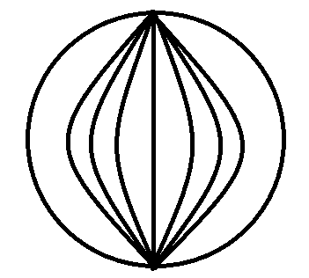
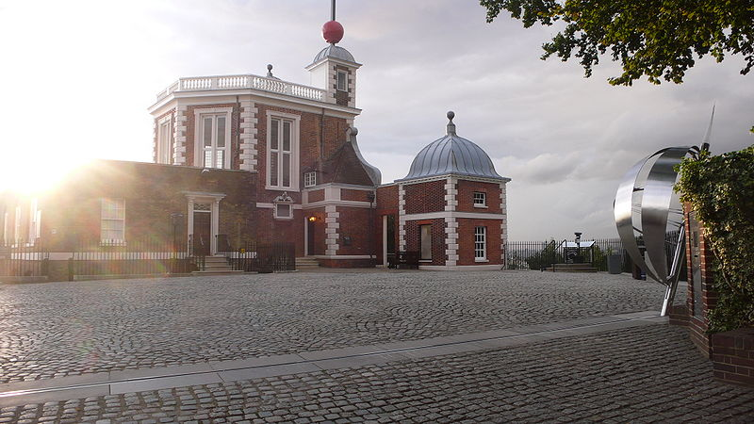
poledníky
kružnice X polokružnice, které spojují severní a jižní pól
spojením nultého a 180. poledníku vznikne kružnice, která rozděluje Zemi na východní a západní polokouli
O až 180° na západ
O až 180° na východ
všechny jsou stejně dlouhé
pomocí poledníků určujeme zeměpisnou délku, která nabývá hodnoty 0° až 180 °
0°
Který poledník je nejdelší?
hlavní, tzv. nultý poledník prochází londýnským městem Greenwich

Slide 10
Úkol
Pomocí Školního atlasu světa určete a zapište si do sešitu, zda uvedená místa mají východní, nebo západní zeměpisnou délku
Brno
Moskva
Tunis
Káhira
New York
Indie
Grónsko
Sydney
Mongolsko
Peru
Antarktida

Slide 11
rovnoběžky
pomyslné kružnice o různé velikosti, které jsou rovnoběžné s rovníkem
Která rovnoběžka je nejdelší?
rovník
rovník = vodorovná čára, která protíná zeměkouli uprostřed mezi severním a jižním pólem

Slide 12
významné rovnoběžky
obratník Raka 23,5 ° s.š.
obratník Kozoroha 23,5 ° j.š.
severní polární kruh 66,5 ° s.š.
jižní polární kruh 66,5 ° j.š.

Slide 13
Úkol
Ve Školním atlase světa určete a zapište si do sešitu, zda uvedená místa mají severní, nebo jižní zeměpisnou šířku:
Brno
Moskva
Tunis
Káhira
New York
Arabský pol.
Grónsko
Austrálie
Mongolsko
Kanada
Antarktida

Slide 14
konec

Slide 15
Zdroj obrázků:
Nerd Cartoon. Http://www.clker.com [online]. 2007 [cit. 2012-11-24]. Dostupné z: http://www.clker.com/cliparts/b/e/6/9/1194984554962989016xbill_01.svg.med.png
Earthone. Http://www.clker.com [online]. 2011 [cit. 2012-11-24]. Dostupné z: http://www.clker.com/cliparts/k/O/U/0/F/d/earthone-md.png
Profesor Earth. Http://www.clker.com [online]. 2007 [cit. 2012-11-24]. Dostupné z: http://www.clker.com/cliparts/f/1/9/6/11970910191729861315johnny_automatic_professor_Earth.svg.med.png
Biodegradable Symbol. Http://www.clker.com [online]. 2008 [cit. 2012-11-24]. Dostupné z: http://www.clker.com/cliparts/3/6/d/8/12201595301606109066biodegradable%20symbol.svg.med.png
Greenwich3. In: Wikipedia: the free encyclopedia [online]. San Francisco (CA): Wikimedia Foundation, 2009 [cit. 2012-11-26]. Dostupné z: http://upload.wikimedia.org/wikipedia/commons/thumb/5/50/Greenwich3.jpg/800px-Greenwich3.jpg

